Slide 1

Devskills 1 tm 6
Berat Temurlenk

Slide 2
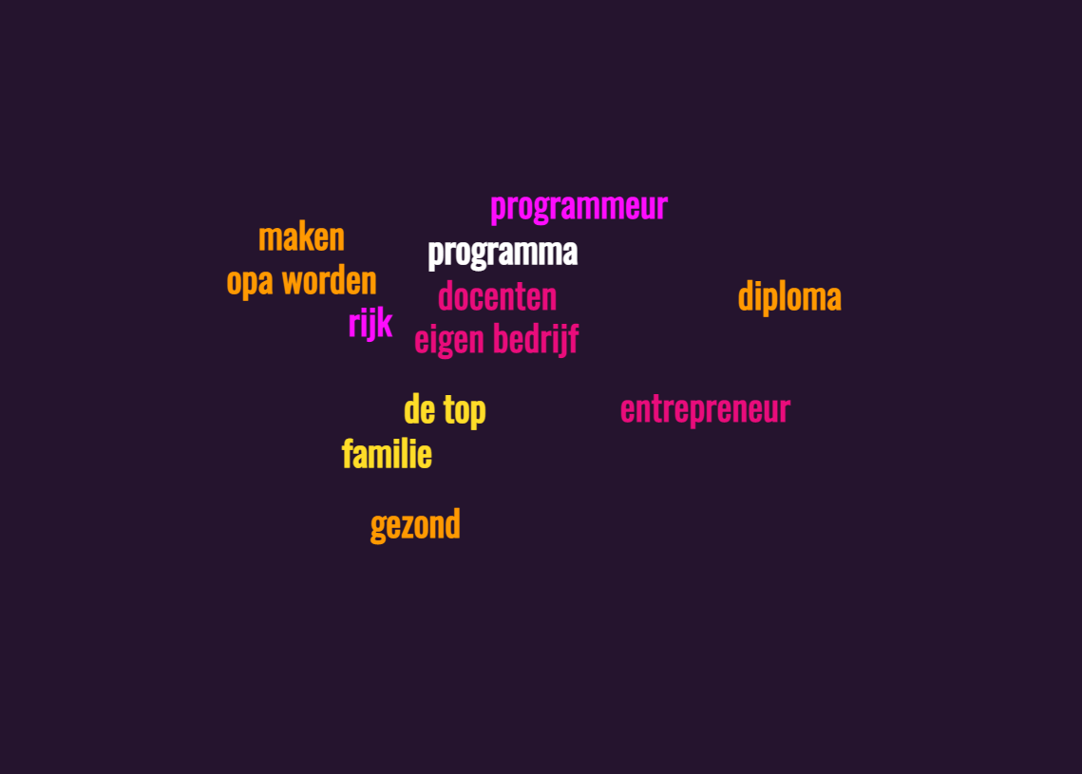
LES 1
-

Slide 3




LES 2
- Hier was ik helaas ook afwezig. Dit komt omdat ik helaas ziek was. Arme Berat was ziek en er was ook geen online les op deze dag. IK heb het helaas niet kunnen maken.☹☹☹

Slide 4

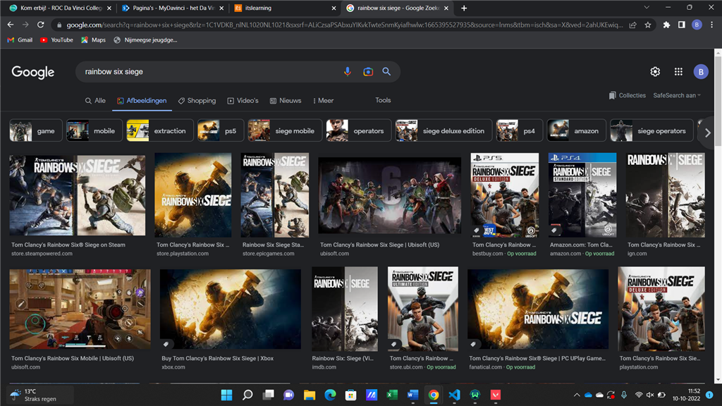

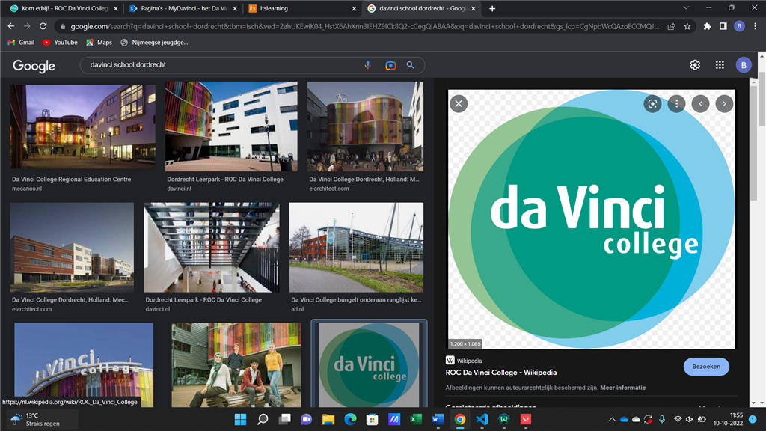
LES 3
1 – Communicatie game.
2 – Raadsel.
3 – Meme.

Slide 5

LES 4
- Helaas had de ns een staking vandaag en kon ik niet op school aanwezig zijn☹. Ik heb een klacht ik ben boos naar de ns gegaan omdat ik de geweldige les van meneer Pelt heb moeten missen.

Slide 6
Les 5
wanneer gebruik je een for?
a: om een zin te printen
b: om iets te vragen
c: om een reeks van getallen of woorden te printen.
d: om aan te geven dat iets gelijk is aan iets
- Multiple choice vraag.
- bug programma.
- uitbreiding Uno.
een kaart waarbij je de kaarten mag zien van de speler naar keuze. het is een kaart waar je 2 personen ziet waarbij eentje sneaky naar de ander speler de kaarten kijkt.
if aapje groter dan 10:
print mijn naam is berat.
else:
print(mijn naam is yassine

Slide 7

EINDE☺

